Slide 2
Trò chơi: Ai nhanh ai đúng

Slide 3
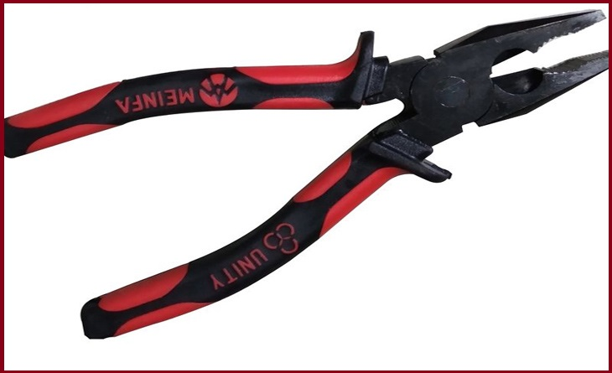
Nhìn tranh đoán tên sự vật chứa tiếng có vần im/iêm
cái kìm

Slide 4
Nhìn tranh đoán tên sự vật chứa tiếng có vần im/iêm
cái kiếm

Slide 5
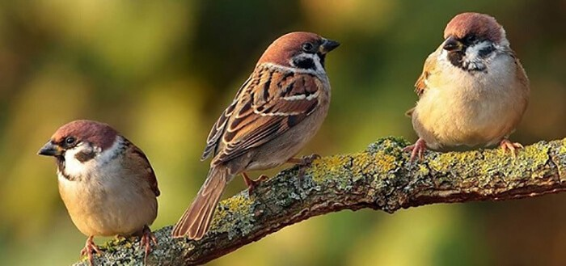
Nhìn tranh đoán tên sự vật chứa tiếng có vần im/iêm
chim sẻ

Slide 6
Thứ Ba ngày 27 tháng 2 năm 2024
Tiếng Việt
Chuyện bên cửa sổ

Slide 7
Bài 1/50:
Chuyện bên cửa sổ
Bẵng đi một vài tuần, chẳng may cậu bé bị ốm. Lúc đã đỡ, phải ở nhà một mình, buồn quá, cậu bé ra ngồi bên cửa sổ. Nhìn sang sân thượng nhà bên, cậu thấy có đàn chim sẻ léo nhéo đến là nhộn. Con bay, con nhảy, có con nằm lăn ra giũ cánh, rồi mổ đùa nhau… nom vui quá.

Slide 8
cửa sổ
léo nhéo
đàn chim
giũ cánh

Slide 9
Bẵng đi một vài tuần,
Lùi vào 1 ô ly

Slide 10
Chuyện bên cửa sổ
Bẵng đi một vài tuần, chẳng may cậu bé bị ốm. Lúc đã đỡ, phải
ở nhà một mình, buồn quá, cậu bé ra ngồi bên cửa sổ. Nhìn sang
sân thượng nhà bên, cậu thấy có đàn chim sẻ léo nhéo đến là nhộn.
Con bay, con nhảy, có con nằm lăn ςa giũ cánh, ςồi mổ đùa nhau…
nom vui quá.

Slide 11
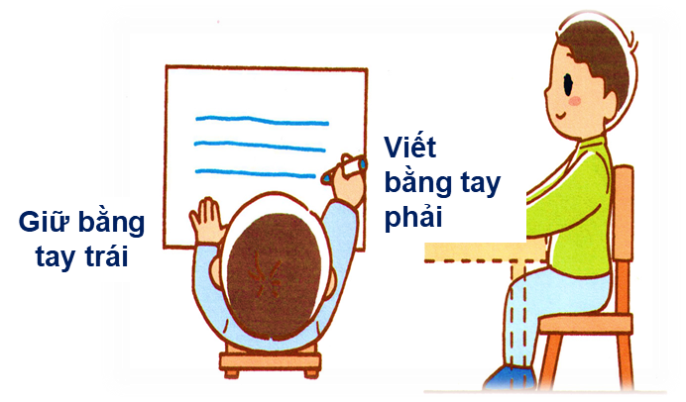
Ngồi thẳng lưng, chân đặt đúng vị trí.
Khoảng cách từ mắt đến vở khoảng 25 – 30cm
tay phải cầm viết,
tay trái giữ vở

Slide 12
Chuyện bên cửa sổ
Bẵng đi một vài tuần, chẳng may cậu bé bị ốm. Lúc đã đỡ, phải
ở nhà một mình, buồn quá, cậu bé ra ngồi bên cửa sổ. Nhìn sang
sân thượng nhà bên, cậu thấy có đàn chim sẻ léo nhéo đến là nhộn.
Con bay, con nhảy, có con nằm lăn ςa giũ cánh, ςồi mổ đùa nhau…
nom vui quá.

Slide 13
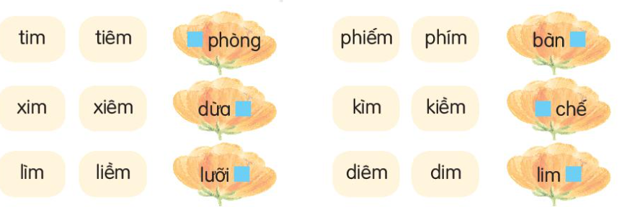
Bài 2b/50. Chọn tiếng phù hợp thay cho ô vuông.

Slide 14
tiêm phòng
dừa xiêm
lưỡi liềm
bàn phím
kiềm chế
lim dim

Slide 15
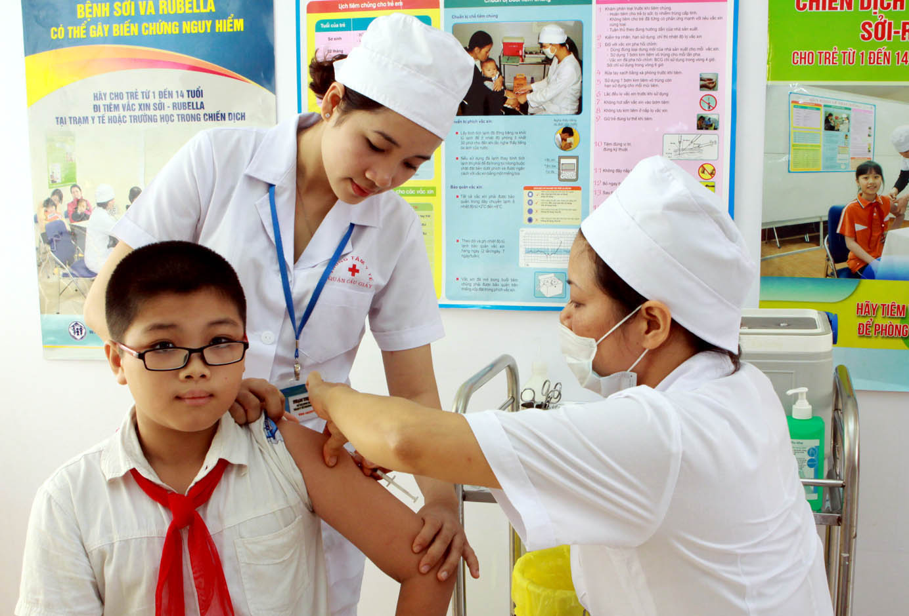
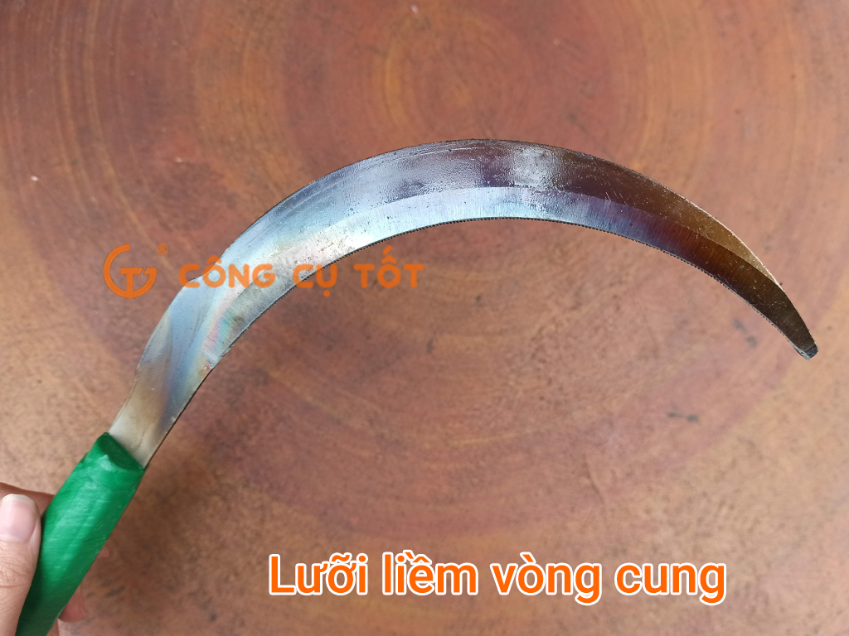
tiêm phòng
lưỡi liềm

Slide 16
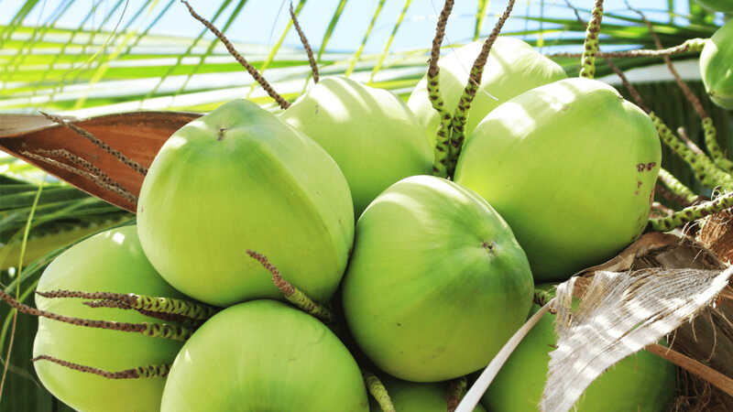
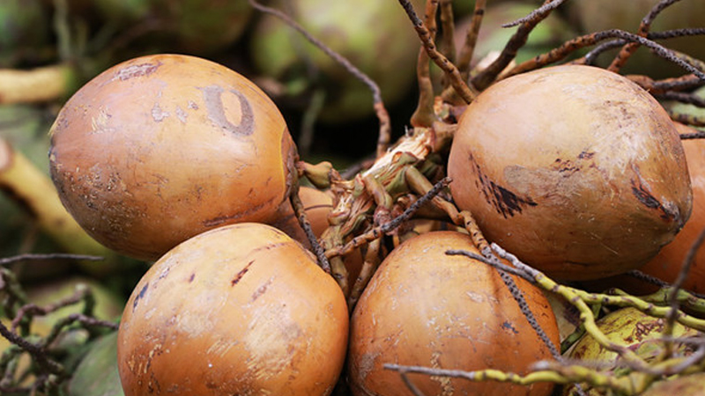
dừa xiêm

Slide 17
Bài 3/50: Đặt 2 câu với từ ngữ tìm được ở bài tập 2
tiêm phòng
dừa xiêm
lưỡi liềm
bàn phím
kiềm chế
lim dim

Slide 18
Em đã được tiêm phòng bệnh sởi.
Mặt trăng hình lưỡi liềm.
Nhà em có cây dừa xiêm.
Bé đang lim dim ngủ.
Thầy hướng dẫn em sử dụng bàn phím.
Chúng ta nên kiềm chế khi tức giận.

Slide 21
PHIẾU BÀI TẬP MÔN TIẾNG VIỆT
Bài 2b/50. Chọn tiếng thích hợp điền vào chỗ trống.
tim
tiêm
…………… phòng
phiếm
phím
bàn ……………
xim
xiêm
dừa ……………
kìm
kiềm
………….. chế
lìm
liềm
lưỡi ..………….
diêm
dim
lim …………….

